Slide 1
DS-prof-2022-08
otus.ru

Slide 2


Меня хорошо видно
&& слышно?

Slide 3
Защита проекта
Тема: Прогнозирование электропотребления предприятия с применением искусственных нейронных сетей
Здесь могла бы быть ваша реклама
Здесь могла бы быть ваша реклама
Дьяконов Семен
Начальник управления балансов и энергоресурсов
ООО «НОВОГОР-Прикамье» г. Пермь

Slide 4
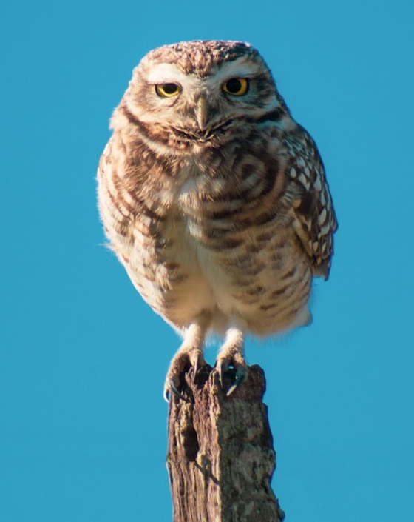
План защиты
Здесь могла бы быть ваша реклама
Цели проекта
Что планировалось
Используемые технологии
Что получилось
Выводы

Slide 5
Цели проекта
1. | Исследование применения искусственных нейронных сетей для краткосрочного прогнозирования потребления электроэнергии предприятием;
Методы проекта
1. | Применение Рекуррентных нейронных сетей (РНС, англ. Recurrent neural network, RNN), Длинные цепи элементов краткосрочной памяти (англ. Long short-term memory; LSTM)
2. | Сравнить базовый прогноз и прогноз построенный с применением искусственных нейронных сетей;

Slide 6

Что планировалось
1. | Сбор и анализ данных
2. | Анализ временного ряда
3. | Моделирование
4. | Оценка результатов
5. | Выводы

Slide 7
Используемые технологии
1. | Файлы в формате *.xlsx
2. | Excel, python стандартные библиотеки, pytorch, RNN, LSTM
3. | Ноутбук MSI GF63 Thin

Slide 8
Что получилось. Репозиторий на github.
Ссылка на репозиторий с исходным кодом:
https://github.com/smddyakonov/otus_ds_dyakonov/tree/main/hw-19

Slide 9
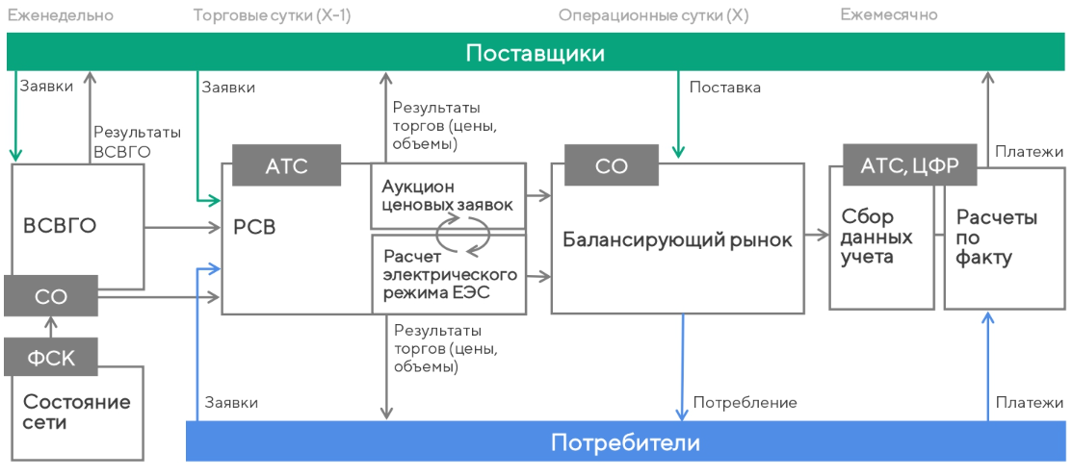
Функционирование почасового планирования
Источник: https://www.np-sr.ru/ru/market/wholesale/index.htm

Slide 10
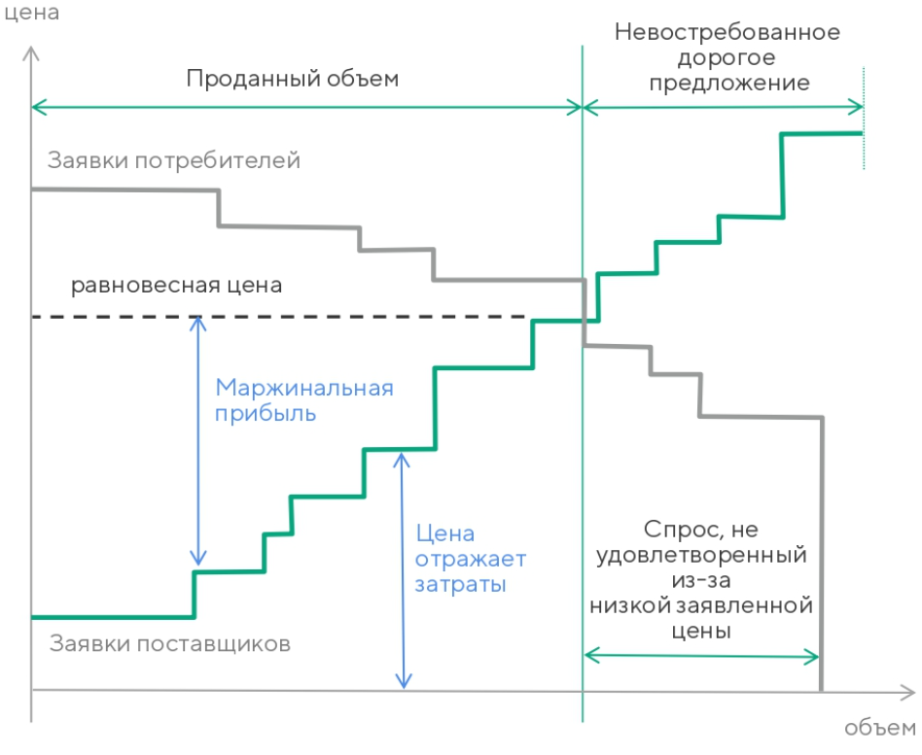
Ценообразование РСВ
РСВ за сутки до поставки определяет плановые объемы производства и потребления, однако фактическое потребление неизбежно отличается от планового. Торговля отклонениями фактических объемов производства/потребления от плановых осуществляется в режиме реального времени на балансирующем рынке.
Отклонения фактического потребления от планового квалифицируются собственными или внешними инициативами. Отклонение по собственной инициативе возникает из-за действий участника рынка (потребителя или поставщика), по внешней – в результате команд Системного оператора. Покупатель, потребивший больше планового объема РСВ, покупает электроэнергию на БР, а потребивший меньше – продает. Стоимость отклонений формируется так, чтобы стимулировать участников к более точному исполнению планового потребления и производства электроэнергии, определенного на РСВ, и к выполнению команд Системного оператора. Таким образом, на БР «штрафуются» участники рынка, допускающие наибольшие отклонения фактических объемов потребления и выработки от плановых по собственной инициативе, и «премируются» участники, придерживающиеся планового потребления и максимально точно выполняющие команды Системного оператора. На основе стоимости отклонений определяются предварительные требования и предварительные обязательства БР, разница между которыми формирует небаланс балансирующего рынка. Отрицательный небаланс распределяется между участниками пропорционально их собственным инициативам. Положительный небаланс распределяется между поставщиками, пропорционально величине исполнения внешних инициатив, и потребителями, максимально точно придерживающимися планового потребления. Такая система распределения небаланса является дополнительным стимулирующим и дисциплинирующим фактором для участников рынка.
Источник: https://www.np-sr.ru/ru/market/wholesale/index.htm

Slide 11
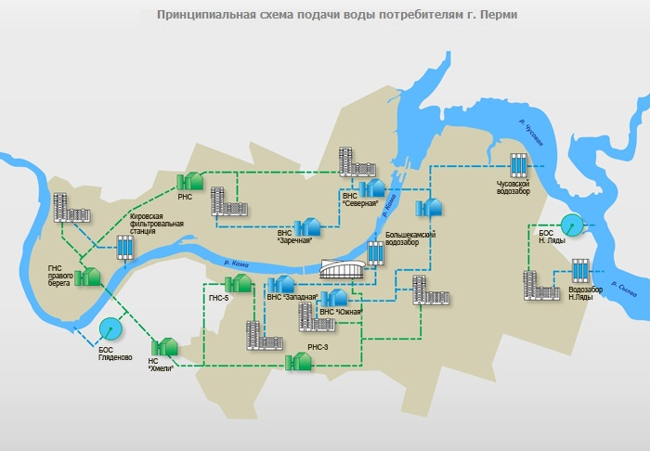
Водоснабжение и водоотведение в г.Пермь
Водоснабжение
Вода в городскую сеть Перми с Чусовских очистных сооружений (Чусовской водозабор (ЧОС)) подается в среднем около 240 тысяч кубометров воды в сутки, 8-9 тысяч кубометров ежесуточно принимает сеть г. Краснокамска.
Общая протяженность водопроводных сетей в Перми —1349.70 км.
Транспортировка сточных вод Общая протяженность сетей водоотведения составляет 1259 км.
. БОС Гляденово – очистка городских канализационных сточных вод. Пропускная способность БОС составляет 440 тыс. м³/сут.
БОС пос. Новые Ляды – очистка хозяйственно-бытовых сточных вод. Фактическая мощность составляет 2,5-3,5 тыс. м³/сут. при максимальной потребности в 5 тыс. м³/сут.
Источники: https://www.novogor.perm.ru/watersnab/7614 https://www.novogor.perm.ru/water_o/7616

Slide 12
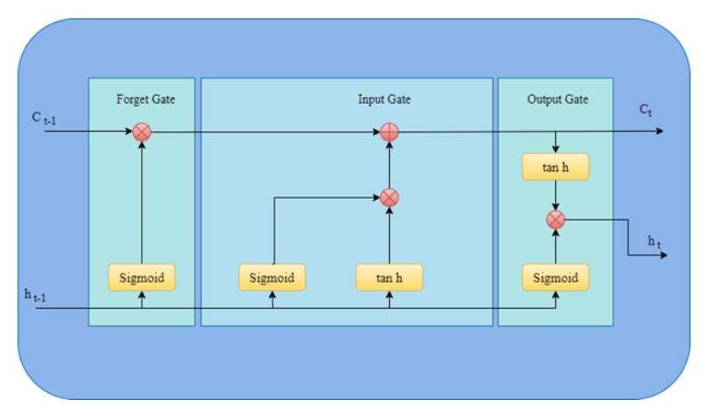
LSTM (долговременная краткосрочная память)
Данные временных рядов носят временной или последовательный характер и могут обрабатываться рекуррентной нейронной сетью (RNN). RNN запоминают прошлую информацию и передают ее в текущее состояние ввода. Однако обычные RNN не способны запоминать долгосрочные зависимости из-за исчезающих градиентов. LSTM — это модернизированный тип RNN, решающий эту проблему. LSTM состоит из блоков, каждый из которых состоит из четырех нейронных сетей, они используются для обновления состояния своей ячейки с использованием информации из новых входных данных и прошлых выходных данных.
Источники: https://pro.arcgis.com/ru/pro-app/latest/tool-reference/geoai/how-time-series-forecasting-models-work.htm

Slide 13
Что получилось. Описание исходных данных
Почасовое потребление электрической энергии представлено
за период с 2018 по июнь 2023 г.;
в разрезе точек поставки;
в разрезе дата-время
Предварительные преобразования для моделирования
Сделано в отдельном ноутбуке
сформирован список исходных файлов
проверено, что во всех исходных файлах есть лист "'Данные эл.эн.'". В листе "'Данные эл.эн.'" хранятся почасовые расходы электроэнергии по точкам поставки
объединить точки поставки (ТП) по годам и найти перечень всех ТП за период с 2019 - 2023 гг
добавить привязки ТП - Объект - группа точек поставки (ГТП)

Slide 14
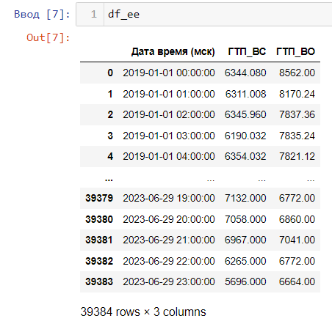
Что получилось.
В итоге получил дата-фрейм:
Колонка «Дата время (мск)» – дата-время, часовой пояс – «мск»
Колонка «ГТП_ВС» - потребление электрической энергии за каждый час, по группе точек поставок (ГТП) водоснабжение (ВС);
Колонка «ГТП_ВО» - потребление электрической энергии за каждый час, по группе точек поставок (ГТП) водоотведение (ВО);
Всего строк: 39 384
Тип данных: временной ряд с частотой 1 час

Slide 15
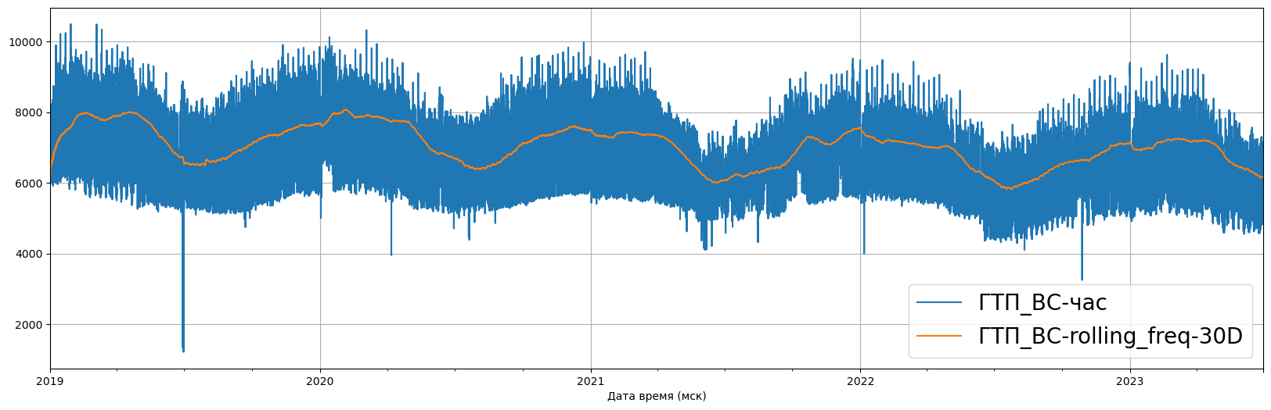
Что получилось. Предобработка данных (Data Preprocessing)
Профиль потребления электрической энергии за период наблюдения
Проверка на выбросы, обнаружено не характерно поведение данных: технологический останов сооружений. Заменю на среднее значение аналогичного года, месяца, часа.
По ГТП_ВО выброс не обнаружено

Slide 16
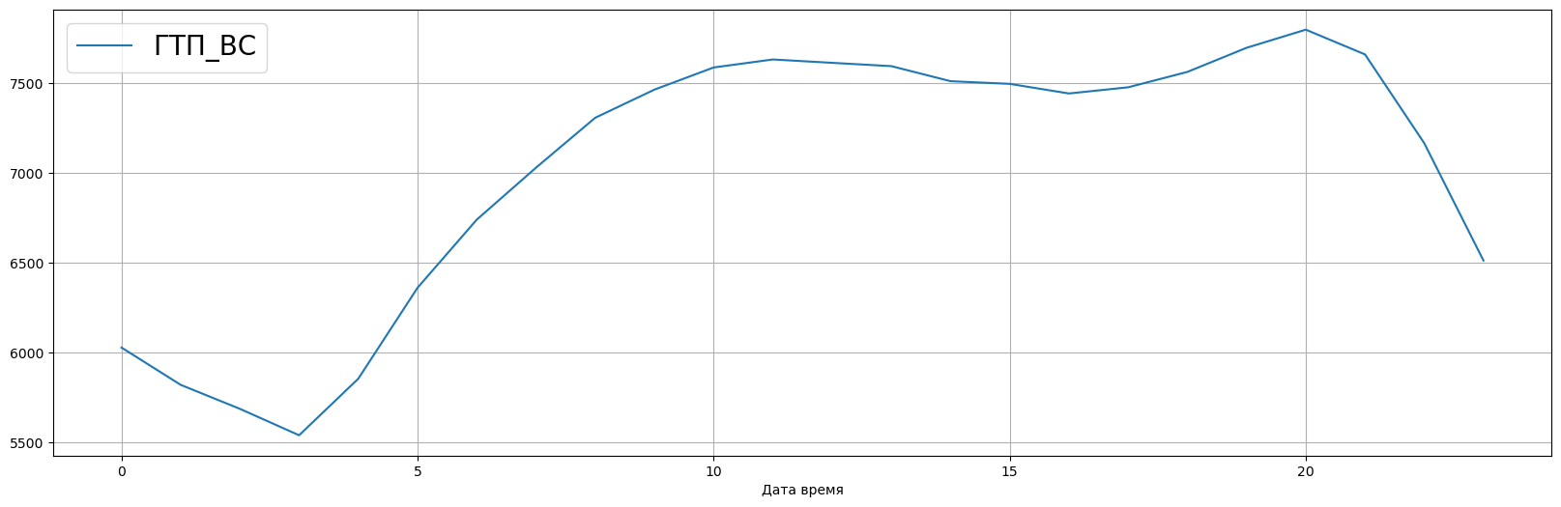
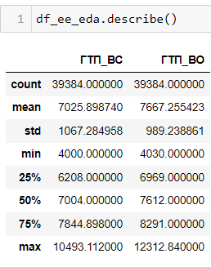
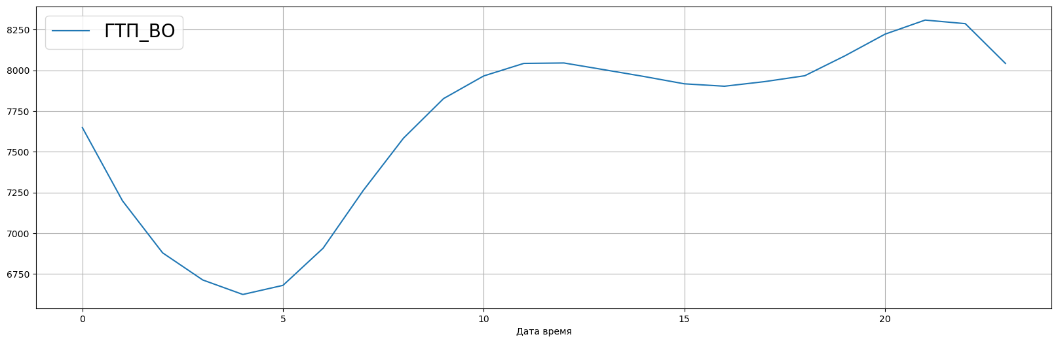


Что получилось. EDA
Усредненный за час профиль потребления электрической энергии за период наблюдения по группам ГТП-Вс, ГТП-ВО

Slide 17
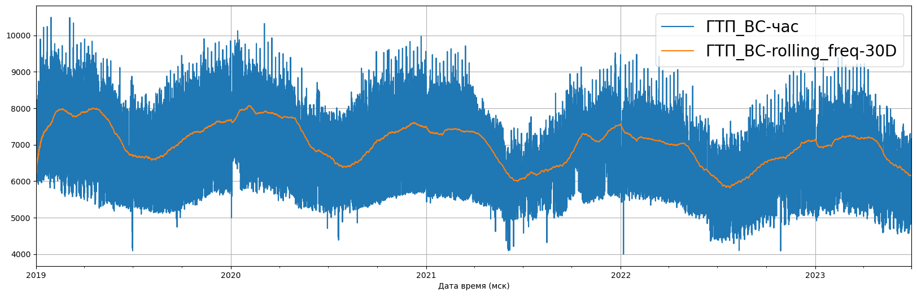
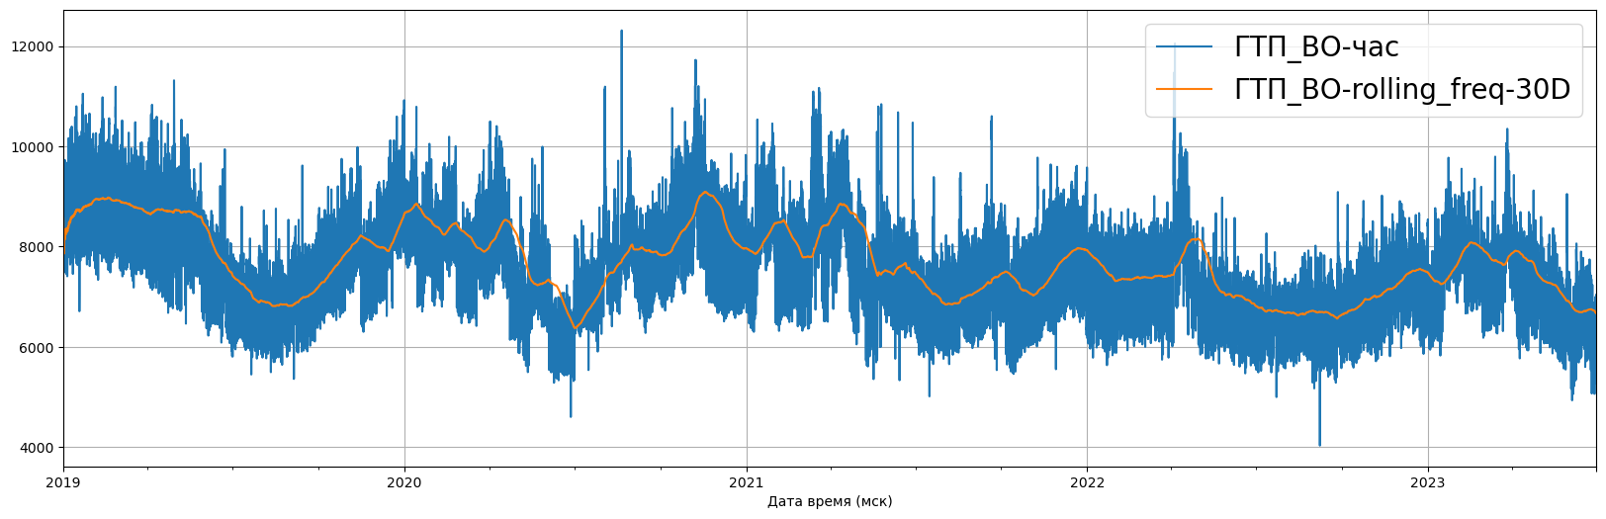
Что получилось. «Чистые данные»
Профиль потребления электроэнергии ГТП_ВС, ГТП_ВО

Slide 18
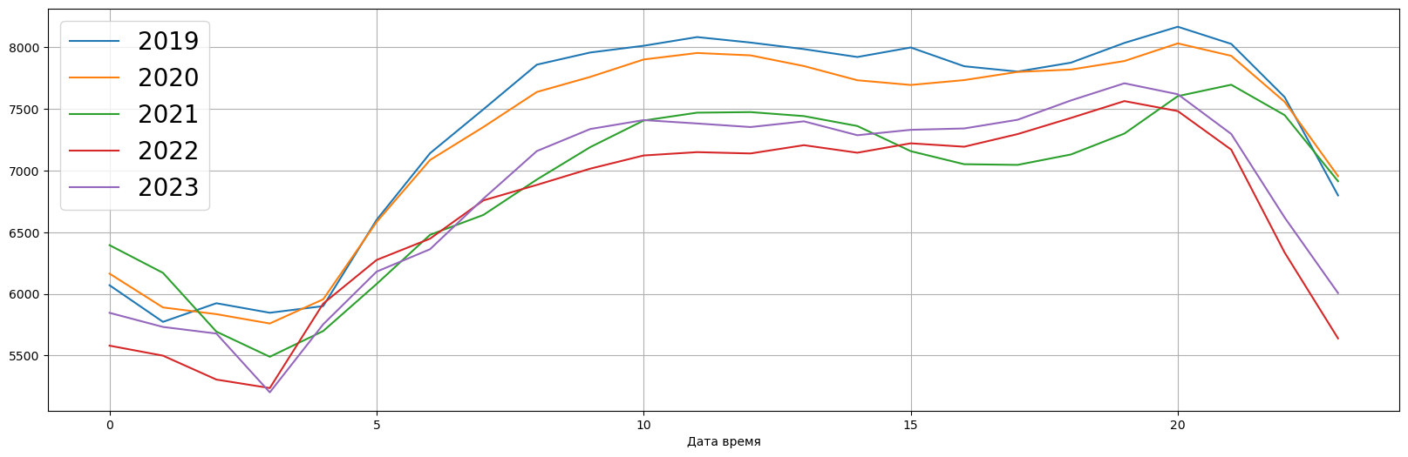
Что получилось. «Чистые данные» ГТП_ВС
Усредненный профиль потребления электроэнергии ГТП_ВС, по годам
Наблюдается суточная неравномерность
Снижение объема подаваемой воды в сеть – снижение нагрузки

Slide 19
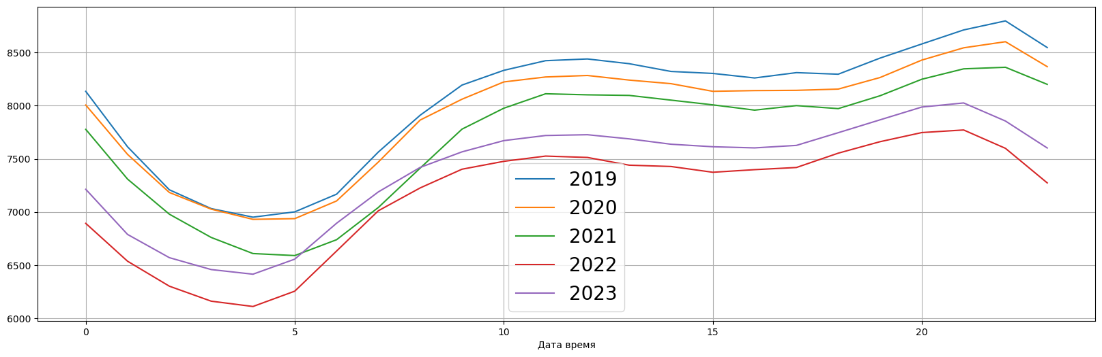
Что получилось. «Чистые данные» ГТП_ВО
Усредненный профиль потребления электроэнергии ГТП_ВО, по годам
Наблюдается суточная неравномерность
Снижение объема перекачки стоков – снижение нагрузки

Slide 20
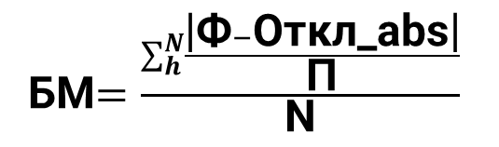
Что получилось. Моделирование
Исследование применения искусственных нейронных сетей для краткосрочного прогнозирования потребления электроэнергии предприятием;
Прогнозирую 24 значения, то за основу возьму RNN интервальное прогнозирование
Базовая модель - прогноз на сутки вперед равен аналогичному дню предыдущей недели
Гипотеза: прогнозирование с помощью ИИ должно быть лучше, чем базовая модель
Оценка подхода проводится по бизнес-метрике, БМ:
Ф - фактический расход электрической энергии за час; П - плановый расход электрической энергии за час; Откл_abs = |Ф - П| отклонение фактического расхода за час от планового расхода за час N - число плановых значений за месяц.
БМ$=\frac{\sum_{h}^{N}{\frac{\text{|}\text{Ф}−\text{Откл_}\text{abs}\text{|}}{\text{П}}}}{\text{N}}$
Цель: БМ должна быть не более 4% за месяц.

Slide 21
Что получилось. Моделирование
Определение модели
class RNN(nn.Module):
def __init__(self, input_size, hidden_size, output_size, num_layers):
super(RNN, self).__init__()
self.hidden_size = hidden_size
self.num_layers = num_layers
self.rnn = nn.LSTM(input_size, hidden_size, num_layers, batch_first=True)
self.fc = nn.Linear(hidden_size, output_size)
def forward(self, x, h0, c0):
out, (hn, cn) = self.rnn(x, (h0, c0))
out = self.fc(out[:, -1, :])
return out

Slide 22
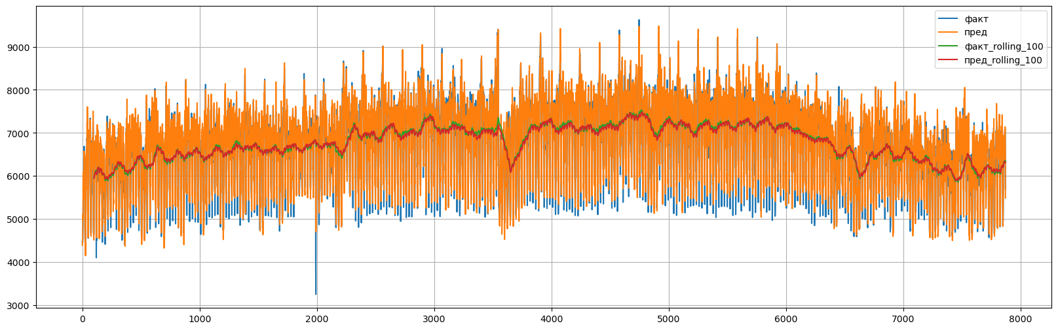
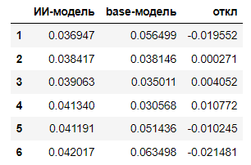









Что получилось. Моделирование. График сравнения предсказанных и фактических значений
ГТП-ВС
Вывод:
Для прогнозирования почасового потребления электрической энергии можно использовать искусственные нейросети
Для ГТП_ВС на тесте ИИ-модель показала себя лучше в зимние и летние месяцы.

Slide 23
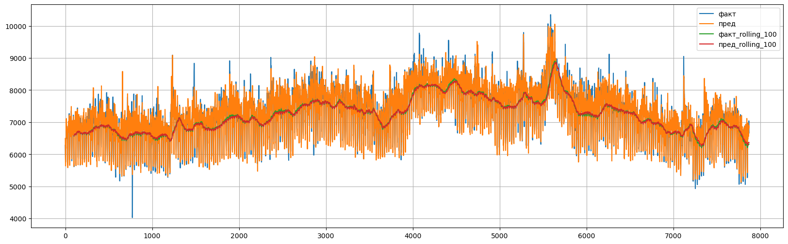
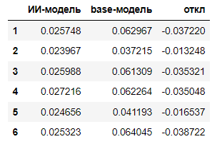













Что получилось. Моделирование. График сравнения предсказанных и фактических значений
ГТП-ВО
Вывод:
Для прогнозирования почасового потребления электрической энергии можно использовать искусственные нейросети
Для ГТП_ВО на тесте ИИ-модель показала себя лучше

Slide 24
Выводы и планы по развитию
1. | Цели достигнуты
2. | Для прогнозирования почасового потребления электрической энергии можно использовать искусственные нейросети
3. | Применение трансформеров для задачи

Slide 25
Спасибо за внимание!

